Slide 1
Mesurer l’impact I: Inférence Causale et Méthodes Quasi-Expérimentales
Alice Duhaut, DIME

Slide 2
Introduction
Objectif principal:
  Guider les décisions politiques et de programmes sur base des preuves solides.
Argument:
  Plusieurs types d’évidence du plus simple & moins-couteux au plus complexe.
  En cas des doutes sur l’efficacité d’un programme, l’étude d’incidence (ou évaluation d’impact) se justifie.
  Si nous n’avons pas des doutes nous pouvons nous passer de l’étude d’incidence.

Slide 3
Pourquoi l’évaluation d’impact?
  Permet de mesurer les impacts directs des politiques publiques, programmes d’infrastructures…
    Est-ce que le programme à un impact sur l'indicateur choisi ?
    Comprendre les avantages nets du programme & comparer les différentes options du programme
    Comprendre la répartition des effets du programme entre différent sous-groupes
    Comprendre comment les résultats peuvent changer en modifiant certains aspects d’un programme
Autres avantages opérationnels
  Décaissement plus rapide & moins de retards dans la mise en œuvre du projet

Slide 4
Les études d’incidence à la Banque Mondiale?

Slide 5
Évaluation d’impact et inférence

Slide 6
Inférence causale?
L’inférence causale est la pierre angulaire des évaluations d’ impact
Les politiques de dévelopment invoquent géneralement des questions/relations de cause à effet.

Slide 7
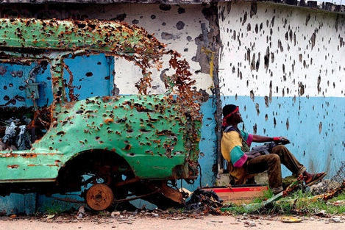
Exemple: Les programmes d'emploi pour les jeunes peuvent-ils réduire le risque de participation à la violence?

Slide 8

Exemple: Les programmes de formation des agents de l’État entrainent-ils une amélioration des performances?

Slide 9
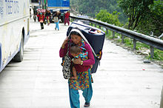
Exemple: Les garderies peuvent-elles accroître la participation des femmes dans la vie économique?

Slide 10
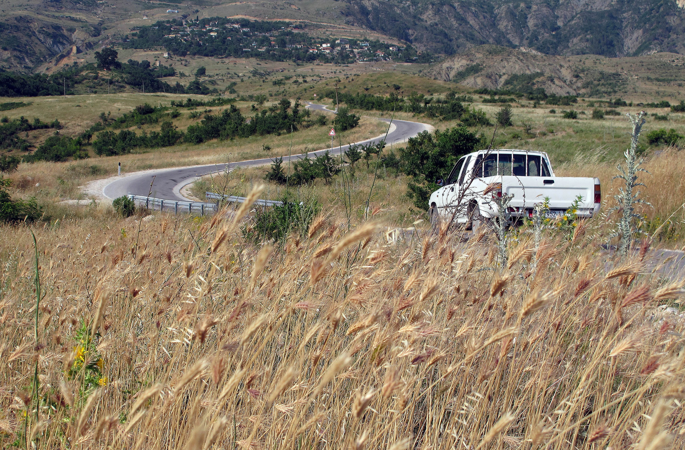
Exemple: La modernisation des routes augmente-t-elle le bien être de la population rurale?

Slide 11
Deux approches
1. Suivi et évaluation (traditionnel)
2. Évaluation d’impact
Notes:
Suivi et évaluation : Monitoring d’indicateur par exemple
Indicateurs peuvent aussi jouer un role dans l’évaluation d’impact, les méthodes et groupes de comparaison vont diffèrer

Slide 12
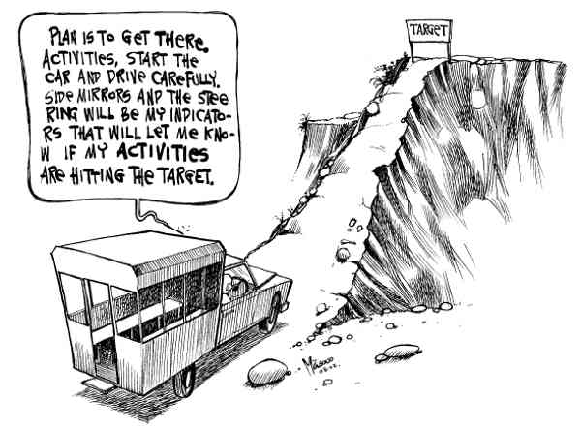
Suivi et évaluation (traditionnel)
Mesurer les progrès des indicateurs au fil du temps:
  « Est-ce que le projet est sur la bonne voie ? »
  L’accent est mis sur les activités du projet et les bénéficiaires
  Permet d’observer le changement, mais ne nous dit pas pourquoi ou comment il est arrivé.

Slide 13
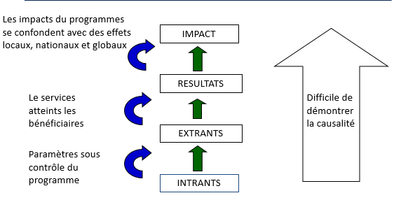
Le défi de l'attribution de l'impact II: facteurs externes

Slide 14
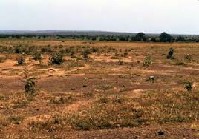
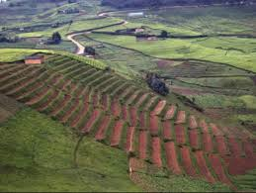
Évaluation d’impact
Impact ?
« Qu'arriverait-il en l’absence du programme ou projet? »
C’est la différence entre les résultats avec programme et sans programme
L'objectif de l'évaluation d'impact est de mesurer cette différence de manière à l’attribuer au programme, et seulement au programme

Slide 15
Ce dont on a besoin
Idéalement : les résultats avec et sans programme pour la même unité d'analyse, qu’elle soit un individu, un village, un groupe …
Problème:
  On ne peut pas à la fois recevoir et ne pas recevoir le traitement
  Il y a un problème de manque de données
Solution:
  Avoir un groupe de comparaison/témoin pour estimer ce qui serait arrivé sans programme
  Ne peut être observé et doit donc être constitué

Slide 16


Solution: trouver un contrefactuel
Trouver un groupe de comparaison, le contrefactuel:
Ce qui s’est vraiment passé
Ce qui se serait passé sans programme - contrefactuel
Monde réel !!!
Monde imaginaire !!!
La clé d’une bonne évaluation d’impact est un scénario contrefactuel valide !
Comment trouver un contrefactuel valide?

Slide 17
Caractèristiques d’un contrefactuel valide
Le groupe de traitement et le groupe témoin doivent avoir les mêmes caractéristiques
    observables
    non observables
Donc le changement dans les résultats ou l’indicateur peut être attribué seulement au programme

Slide 18


L’expérience parfaite
Quel est l’impact de donner à Babouche de l’argent de poche supplémentaire sur le nombre de bottines rouge qu’il possède ?
Imaginons que Babouche ait un clone:
  Identique à l'extérieur (observables)
  Identique à l'intérieur (non observables)
Babouche
Clone
Nous sommes tous les deux des singes
Nous aimons tous les deux les bottines rouges

Slide 19

L’expérience parfaite
Si on applique le traitement à Babouche – si on lui donne plus d’argent de poche
Babouche
Clone
La seule différence est le projet ou traitement

Slide 20
L’expérience parfaite
Si on applique le traitement à Babouche – si on lui donne plus d’argent de poche
IMPACT=2-1= 1 paire de bottines
Babouche
Clone
Comme Babouche et son clone sont identiques,
la différence du nombre de paires de bottines est
due au traitement

Slide 21
Évaluation d’impact en pratique

Slide 22
Comment construire un contrefactuel valide pour mesurer l’impact causal ?
Contrefactuels contrefaits→
Avant – Après
Impact causal sous certaines hypothèses & avec limitations
Double difference
Participants – Non-participants
Appariement des coefficients de propension
Impact causal
(prochaine session)
Methodes experimentales (randomisation)
Discontinuité de la regression

Slide 23
Étude de cas: modernisation des routes rurales et bien être
Problème: La République d’Atlantis veux moderniser les routes rurales pour améliorer le bien-être socio- économique des citoyens
Intervention: Le gouvernement décide de lancer un programme pilote pour voir si ce programme sera efficace
Résultats clés: Bien-être socio-économique, plus particulièrement la consommation par habitants des ménages ruraux.
Déroulement :
    Janvier 2014: Parmi les 9000 villages ruraux, 2,000 sont invités à participer
    Mars 2014- mars 2015: 1021 villages déposent leur dossier à temps et voient leur route être remise à niveau . Les 979 restants sont les non participants.
    Juin 2016: Enquête auprès des ménages des 2000 villages invités

Slide 24
Contrefactuels contrefaits I:
Comparaison participants et non-participants
Idée:
  Comparer la consommation des ménages des villages participants avant et après modernisation des routes
Hypothèse fondamentale:
  Si le programme n’avait pas existé, le résultat pour les participants aurait suivi la même tendance que dans le passé

Slide 25




Contrefactuels contrefaits I: Comparaison avant-après
Participants 2014
Participants 2016
 | Participants 2014 | Participants 2016 | Différence
Consommation dans les villages participants | 274.4 | 301.6 | 27.2 *
La difference represent-elle une estimation non-biaisée de l’impact programme?
  Pas forcément: différence dans le temps
    Pas que le programme: trop de facteurs changent avec le temps, par ex. amélioration de la conjoncture économique,…
    Des changements surviennent avec le temps, même sans programme.

Slide 26
Contrefactuels contrefaits I:
Comparaison participants et non-participants
Idée:
  Comparer la consommation des ménages des villages avec routes modernisées et des villages sans
Hypothèse fondamentale:
  Si le programme n’avait pas existé, le résultat pour les participants serait le même que pour les non-participants

Slide 27
Contrefactuels contrefaits II:
Comparaison participants et non-participants
Participants
Non-participants
 | Participants | Comparaison | Différence
Consommation des ménages | 301.6 | 219.1 | 82.5*
La différence représente-elle une estimation non-biaisée de l’impact du programme?
Pas forcément: biais de selection
Les villages participants sont plus denses, ont des plus hauts niveau de consommation (observable)
Villages ont une organisation différente, ont des histoires différentes (non observables)
Notes:
Les programmes sont generalement ciblés & la participation individuelle est volontaire
Il ya la presence de facteurs observables et non-observables

Slide 28
Méthode d’appariement
Idée: Pour chaque unité traitée, choisir la meilleure unité de comparaison (match) sur la base des similarités dans les caractéristiques observées
Contrefactuel: groupe des non-participants avec les même caractéristiques observables que les participants
Hypothèse fondamentale: après appariement…
  Pas de différence systématique dans les caractéristiques non observées influençant la participation et le résultat
  les caractéristiques non observables n’affectent pas l’assignation au traitement ni les résultats étudiés

Slide 29
Méthode d’appariement
Apparier sur la base du «score des coefficients de propension»:
  Calculer la probabilité de participation de chacun, basée sur leurs caractéristiques observables => ex: village de moins de 300 habitants, avec une haute pluviométrie, …
  Pour chaque participant, trouver un échantillon de non participants avec un score de propension similaire.
  Comparer les indicateurs des résultats pour chaque observation et le groupe d’observations appariées.

Slide 30
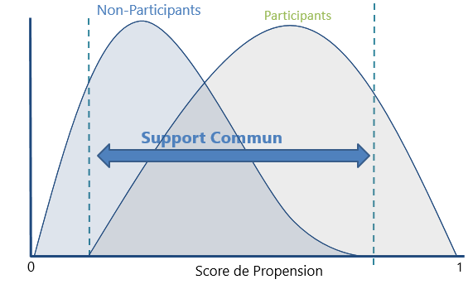
Méthode d’appariement…
Densité du score de propension:
Densité
0
1

Slide 31
Methode d’appariement…
Participants
Non-participants
 | Participants | Comparaison | Différence
Consommation des ménages | 290.23 | 234.41 | 55.8*
Nombre d’observations utilisées | 886 | 751
La différence représente-elle une estimation non-biaisée de l’impact du programme?
  Pas forcément: Influence des facteurs non-observables
Notes:
Important de noter que toutes les observations ne seront pas utilisées – 886 contre 1021 et 751 contre 979 dans les cas précédents

Slide 32
Méthode de double différence (DD)
La méthode DD:
  Compare les différences de résultats entre participants et non-participants dans le programme au fil du temps
Hypothèse d'identification:
  “Tendances parallèles” en l'absence du programme
Le contrefactuel
  C’est le changements au fil du temps pour les non-participants dans le programme
(Sous certaines hypotheses), la DD peut produire des estimations moins biaisées

Slide 33
Hypothèse: tendances parallèles
Consommation des ménages
Impact
2014

Slide 34
Example : DD et routes rurales
 | Traitement | Comparaison | Différence
POST- modernisation Consommation en 2016 | 301.6 | 219.1 | 82.5
PRÉ-modernisation Consommation en 2014 | 274.4 | 219 | 55.4
Différence de niveau de consommation en 2016 et 2014 | 27.2 (301.6-274.4) | 0.1 (219.1-219) | 27.1* (301.6-274.4)-(219.1-219) =(Différence-dans la -Différence)
Notes:
On soustrait la difference de niveau de consommation pour les villages non traités entre 2014 et 2016 et la difference de niveau de consommation du groupe de villages traités entre 2016 et 2014 : (t(2016)-T(2014))-(C(2016)-C(2014)). On suppose donc que les elements non observes sont constants au cours du temps.

Slide 35
Méthode de Régression Discontinue (RD)
Beaucoup de programmes sociaux sélectionnent les bénéficiaires en utilisant un indice ou un score:
Programmes de lutte contre la pauvreté
Ciblent les ménages sous un seuil de pauvreté
Ciblent la population au dessus d’un certain âge
Retraites
Bourses d’étude
Destinées aux élèves dont les résultats aux test sont élevés
Agriculture
Fertilisant destiné à des petites exploitations (< un certain nombre d’hectares)

Slide 36
Méthode de Régression Discontinue (RD)…
Hypothèse fondamentale:
  Les unités juste au-dessus du seuil sont comparables à celles juste au-dessous
Le RD se base sur la compréhension du processus de sélection:
  Etablir une règle de sélection claire & un score quantifiable simple et continu
  L’assignation du programme est basée sur base d’un seuil
  Cibler les unités autour du seuil pour l’évaluation

Slide 37
Méthode de Regression Discontinue (RD)
Nous sommes à la recherche de ce type de tendances…
Référentiel
Suivi
Resultats
Forme différente
Variable d’assignation
Variable d’assignation

Slide 38
Un exemple de RD: Effet de programme de bourses rurales
Objectif
  Améliorer la diversification des revenus parmi les femmes des ménages ruraux les plus pauvres
Méthode
  Ménages avec un score (indice de richesse) ≤50 sont pauvres
  Ménages avec un score (indice de richesse) >50 sont non pauvres
Intervention
  Les femmes faisant partie des ménages pauvres reçoivent une bourse pour le transport et la commercialisation de leurs produits.
Notes:
Un autre example pourrait être un subside au transport attribué sur base du lieu de residence ( habitants des zones les plus éloignées, des communes les plus pauvres…) – attention à la manipulation du critère!

Slide 39
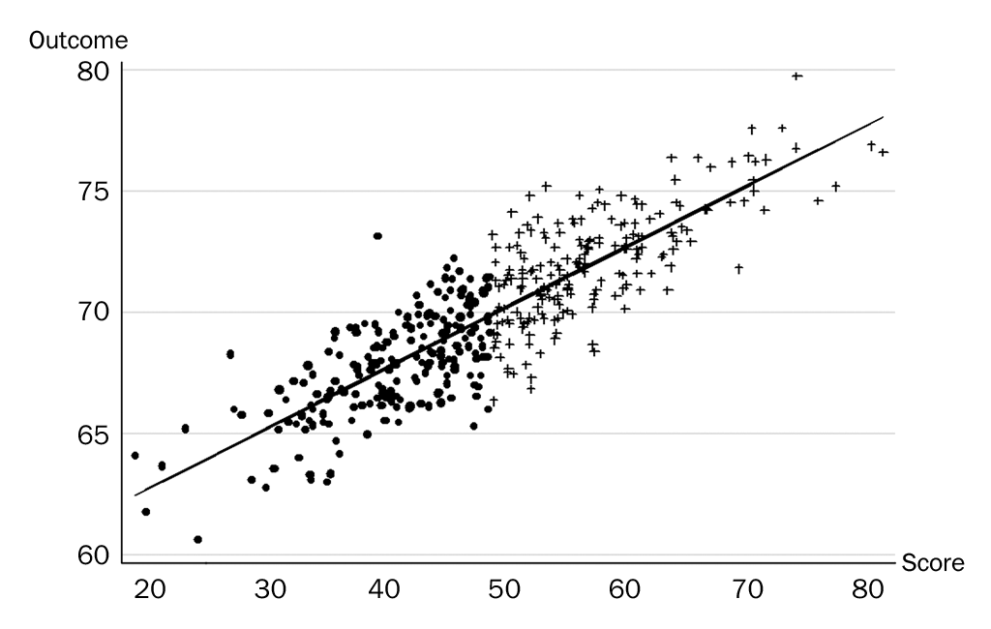
Méthode de Regression Discontinue (RD)…
Situation de référence:
Non éligible
Eligible

Slide 40
Synthèse
RD se prête à l’évaluation prospective lorsque la randomisation n’est pas faisable:
  Stratégie applicable à tout programme qui se base sur un critère d’éligibilité
  Possibilité d’exploiter plusieurs seuils pour améliorer la validité externe
  L’effet est causal mais local et donc il y a un problème de généralisation.
Notes:
Si on revient sur notre exemple des bourses, on ne va pas pouvoir expliquer ce qui se passe pour les femmes les plus pauvres, ou le splus riche, mais bien pour les femmes qui sont “proches”du critère de selection.

Slide 41
Synthese: méthodes non-expérimentales
Toutes les situations ne se prêtent pas à la même méthode
Différentes méthodes produisent des résultats différents
Les méthodes faibles peuvent conduire à des résultats biaisés
Certaines méthodes non-expérimentales nécessitent de hypothèses fortes et de très bonnes données
Les résultats de l’évaluation d’impact sont valides seulement si nous utilisons des méthodes rigoureuses.

Slide 42
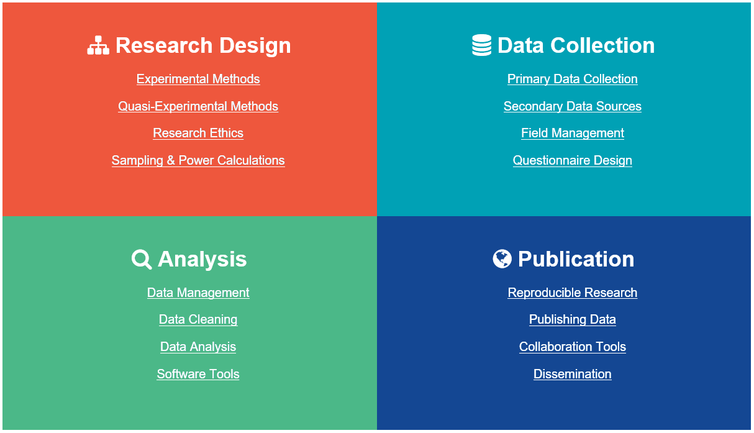
Merci!
http://dime.worldbank.org
http://transport.worldbank.org
Dimewiki.worldbank.org
DIME Wiki | ietoolkit | Stata GitHub
@impacteval
@WB_transport
blogs.worldbank.org/impactevaluations
blogs.worldbank.org/transport
microdata.worldbank.org/index.php/catalog/impact_evaluation

